Slide 1
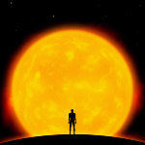
Солнце и жизнь Земли
Учитель физики МОУ Новосельская сош: Прищепова О.И.

Slide 2
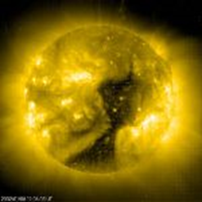
Солнечное излучение
Ультрафиолетовое и рентгеновское излучения исходят в основном от верхних слоев хромосферы и короны (Установлено при запускании ракет с приборами во время солнечных затмений).
Данные излучения частично ионизируют слои земной атмосферы, образуя на высотах 200-500 км. от поверхности Земли ионосферу, позволяющую осуществление дальней радиосвязи . Состояние ионосферы зависит от условий освещения ее Солнцем и от происходящих на нем явлений.
Озоновый слой в земной атмосфере образуется в результате фотохимических реакций( поглощение света молекулами кислорода) в стратосфере, и там сосредоточена его основная масса .В атмосфере примерно 3*10 в 9 степени т озона. Он защищает все живое от воздействия опасного коротковолнового излучения Солнца. Его количество зависит от выброса в атмосферу разрушающих хлорсодержащих веществ промышленного происхождения или аэрозольные выбросы.

Slide 3
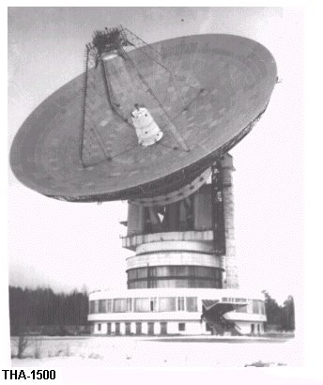
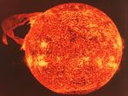
Радиоизлучение Солнца
Солнце- мощный источник радиоизлучения, излучаемого хромосферой(сантиметровыми волнами) и короной (дециметровыми и метровыми волнами).Во время больших вспышек радиоизлучение Солнца возрастает в тысячи и даже миллионы раз по сравнению с радиоизлучением спокойного Солнца. Это излучение, порожденное быстропротекающими нестационарными процессами, имеет нетепловую природу.

Slide 4
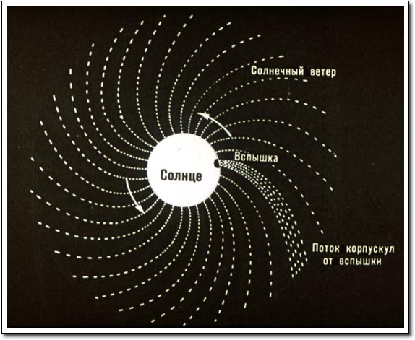
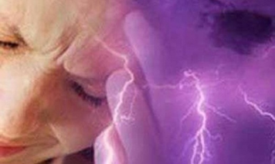
Корпускулярное излучение Солнца
Геофизические явления (магнитные бури, полярные сияния и др.) связаны с солнечной активностью, происходящие через сутки после вспышек на Солнце, вызываемые корпускулами (протонами и электронами, образующими разреженную плазму).Корпускулы испускаются от вспышек и пятен, от короны (источника постоянного истечения плазмы, солнечного ветра) и проникают в межпланетное пространство вместе с магнитным полем.

Slide 5
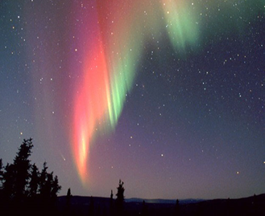
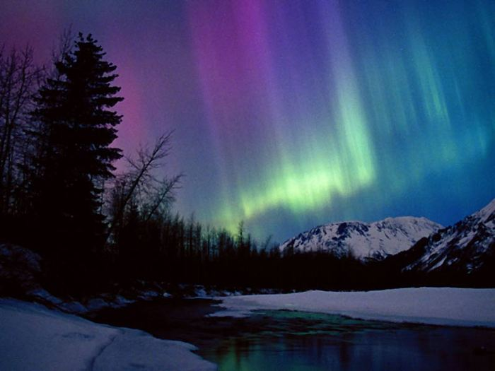
Солнечная активность. Её воздействием на Землю
Ионосферные проявления солнечной активности(выбор рабочих частот радиосвязи, прогнозы условий радиосвязи).
Магнитные бури.
Полярные сияния( излучение атомов кислорода).
Воздействие солнечных излучении на погоду, на биосферу Земли, на здоровье человека.

Slide 6
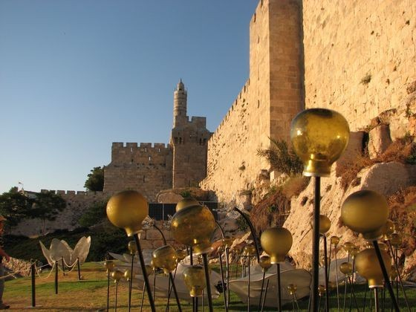
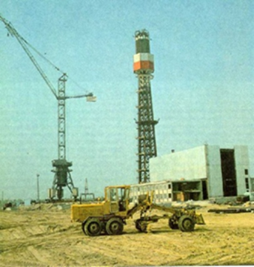
Перспективы использования солнечной энергии
В народном хозяйстве- гелиотехнические установки(различные типы солнечных теплиц, парников, опреснителей, водонагревателей, сушилок).
Солнечные лучи, собранные в фокусе вогнутого зеркала, плавят самые тугоплавкие металлы.
Солнечная энергия используется для отопления домов.
Полупроводниковые солнечные батареи позволяют непосредственно превращать солнечную энергию в электрическую.

Slide 7
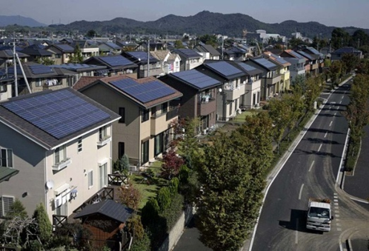
Перспективы использования солнечной энергии
Солнечные батареи используются в качестве источников электропитания на искусственных спутниках Земли и космических комплексах.
Солнечная энергия- самая экологически чистая.

Slide 8
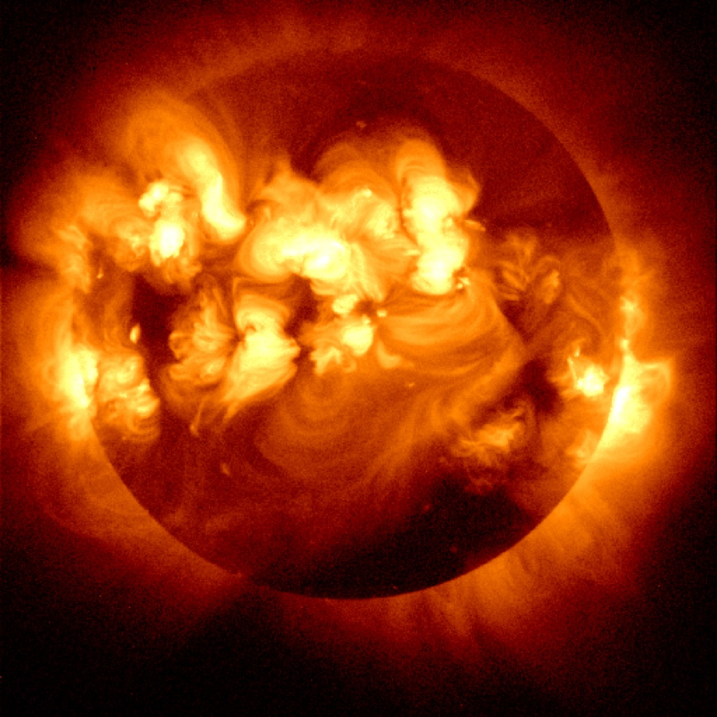
Спасибо за внимание!!!

